Slide 1

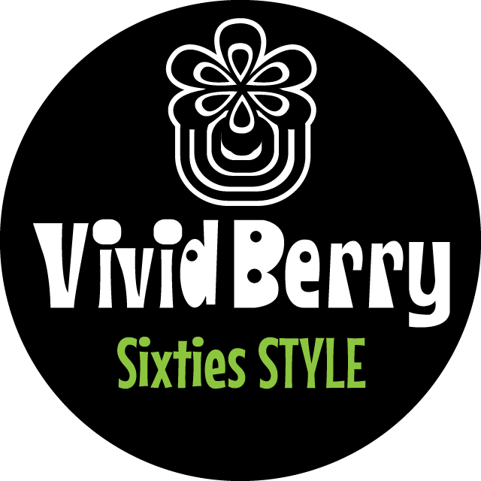

Slide 2

BLAND
CONCEPT
“おませな女の子のおしゃれ”がブランドコンセプト。
『子供が背伸びして、大人のファッションをする』をベースイメージに、デザインを展開。
60年代のファッションをモチーフに、
ビビッドカラーや奇抜な柄で毒気のあるレトロポップなアクセサリーを提案。
子供の要素60%、大人の要素40%。
使用する素材やカラーで子供っぽさを表現。
デザインの中に黒を取り入れることで全体を引き締め、大人っぽさを表現しています。

Slide 3
DESIGNER
MASSAGE
今までごちゃっとしたデザインばかりしていましたが、今回はできるだけ“シンプルでわかりやすく”
を意識してアクセサリーデザインしました。
カラフルポップで子供っぽいテイストが元々好きなんですが、大人の要素もいれていきたいと思い、
試行錯誤を重ねて作ったブランドが“Vivid Berry”です。
ビビッドなカラーとイチゴが小さい頃から好きだったので、ブランドネームにしました。
レトロっぽさだけだと弱いので、そこに毒っぽさ加え
一見普通っぽいけど、よく見たら個性的というようなものを感じていただければ嬉しいです。

